Slide 1
CHỦ ĐỀ 7
ÔN TẬP HỌC KÌ 1
ÔN TẬP CHUNG

Slide 3

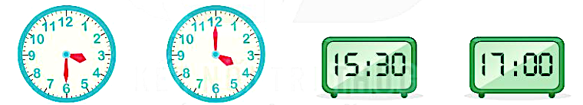
1
Chọn câu trả lời đúng.
a)
M
N
E
G
Hai đồng hồ chỉ cùng giờ vào buổi chiều là:
A. M và E B. M và G C. N và G

Slide 4
1
Chọn câu trả lời đúng.
B
b)
D
6 cm
3 cm
4 cm
A
C
Độ dài đường gấp khúc ABCD là:
A. 7 cm B. 12 cm C. 13 cm
( 4 cm + 6 cm + 3 cm = 13 cm )

Slide 5
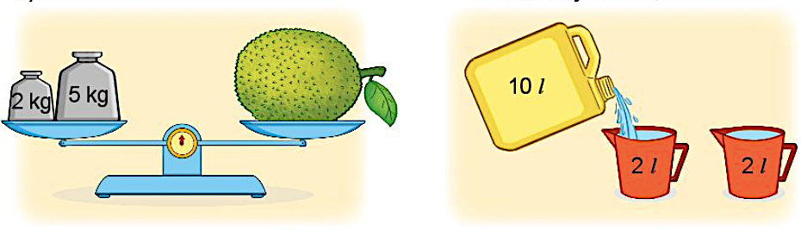
2
Số ?
a) b)
kg + kg = kg
Quả mít cân nặng kg
l - l = l
Trong can còn lại l
?
?
?
?
?
?
2
5
7
10
4
6
?
?
7
6

Slide 6
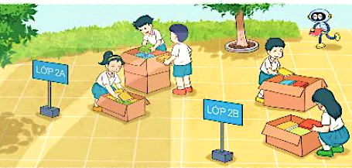
3
Để ủng hộ các bạn vùng lũ lụt, lớp 2A quyên góp được 83 quyển sách, lớp 2B quyên góp được ít hơn lớp 2A là 18 quyển sách. Hỏi lớp 2B quyên góp được bao nhiêu quyển sách?
Bài giải
Lớp 2B quyên góp được số sách là:
83 - 18 = 65 (quyển)
Đáp số: 65 quyển sách

Slide 7
4
Số ?
?
a)
62
92
- 6
- 40
+ 27
?
?
56
52
b)
?
?
32
43
- 19
?
+ 30
+ 5
27
13

Slide 8
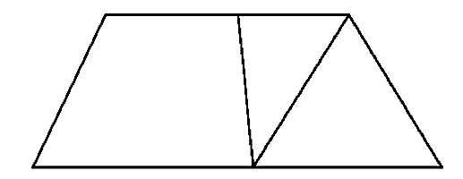
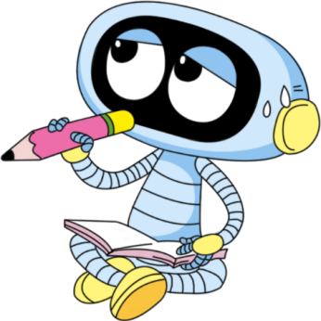
5
Chọn câu trả lời đúng.
Số hình tứ giác có trong hình sau là:
A. 2 B. 3
C. 4 D. 5

